Slide 1

Профилактика суицидального поведения у детей и подростков

Slide 2


Два мира есть у человека:
Один, который нас творил,
Другой, который мы от века
Творим по мере наших сил.
Принятие человека таковым,
каким он является принятие
его сущности и сути его
существования на Земле –
и есть Любовь в истинном
её проявлении.

Slide 3
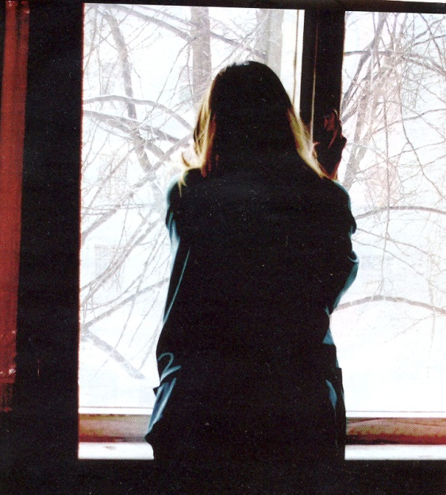
Причины самоубийства
● Личностная деформация субъекта
● Психотравмирующая обстановка
● Социально – экономическая ситуация
● Нравственная организация общества
● Личностно – семейные проблемы
● Состояние здоровья (неизлечимая болезнь, инвалидность)
● Чувство вины
● Конфликты

Slide 4

Мотивы, ведущие подростка к самоубийству
● 36% хотели дать понять, человеку, в каком они отчаянии
● 27% хотели заставить раскаяться человека, который плохо с ними обошёлся
● 22% хотели показать, как любят кого – то
● 15% расценивали свою попытку самоубийства, как призыв, чтобы пришла помощь от других

Slide 5

Группы риска
●Лица страдающие психическими заболеваниями
●Дети – инвалиды
●Трудные подростки
●Беспризорники
●Неформальные группы
●Наследственные суициды

Slide 6

Социальные мотивы возникновения суицида у подростков
● Социальная апатия;
● Снижение ценности
человеческой жизни;
●Отсутствие духовного
смысла существования
и перспектив.

Slide 7
Признаки суицидального поведения у детей и подростков
Дети:
Печальное настроение
Потеря свойственной детям энергии
Внешние проявления печали
Нарушения сна
Соматические жалобы
Изменение аппетита или веса
Ухудшение успеваемости
Снижение интереса к обучению
Страх неудачи
Чувство неполноценности
Самообман - негативная самооценка
Чувство «заслуженного отвержения»
Заметное снижение настроения при
малейших неудачах
Чрезмерная самокритичность
Сниженная социализация
Агрессивное поведение
Подростки:
Печальное настроение
Чувство скуки
Чувство усталости
Нарушения сна
Соматические жалобы
Неусидчивость, беспокойство
Фиксация внимания на мелочах
Чрезмерная эмоциональность
Замкнутость
Рассеянность внимания
Агрессивное поведение
Непослушание
Склонность к бунту
Злоупотребление алкоголем или
наркотиками
Плохая успеваемость
Прогулы в школе, институте

Slide 8


Slide 9
Советы родителям
●Открыто обсуждайте семейные и внутренние проблемы детей
●Помогайте своим детям строить реальные цели в жизни и стремиться к ним
●Обязательно содействуйте в преодолении препятствий.
●Любые стоящие положительные начинания молодых людей одобряйте словом и делом
●Ни при каких обстоятельствах не применяйте физические наказания
●Больше любите своих подрастающих детей, будьте внимательными и, что особенно важно, деликатными с ними

Slide 10
ЧТО МОЖЕТ УДЕРЖАТЬ ПОДРОСТКА ОТ СУИЦИДА
• Установите заботливые взаимоотношения с ребенком
• Будьте внимательным слушателем
• Будьте искренними в общении, спокойно и доходчиво спрашивайте о тревожащей ситуации
• Помогите определить источник психического дискомфорта
• Вселяйте надежду, что все проблемы можно решить конструктивно
• Помогите ребенку осознать его личностные ресурсы
• Окажите поддержку в успешной реализации ребенка в настоящем и помогите определить перспективу на будущее
• Внимательно выслушайте подростка!

Slide 11
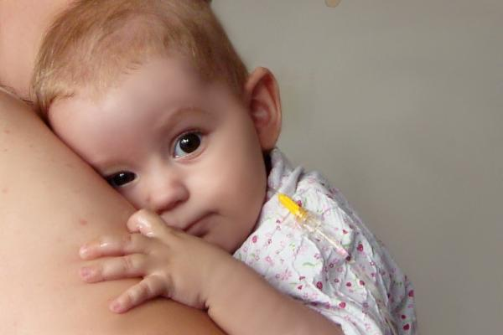

Slide 12

При высказывании подростком суицидальных мыслей, намерений, взрослые обязаны:
Обеспечить постоянное наблюдение за ребенком
Сделать недоступными для него предметы и вещества (лекарства), с помощью которых он может осуществить свой суицидный замысел
Успокоить подростка беседой, с помощью лекарства, дать ему выговориться
Изменить взаимоотношения в положительную сторону

Slide 13
Методы исследования
● Опросник Г.Айзенка «Самооценка психических состояний личности»
● Методика самооценки эмоциональных состояний
● Методика САН (диагностика самочувствия, активности и настроения)
●Тест «Определение направленности личности Басса»
●Тест тревожности Тэммл-Дорки-Амен
●Методика диагностики уровня субъективного ощущения одиночества Д.Рассела и М.Фергюсона

Slide 14
Что можно сделать для того, чтобы помочь
Подбирайте ключи к разгадке суицида
Примите суицидента как личность
Установите заботливые взаимоотношения
Будьте внимательным слушателем
Не спорьте
Задавайте вопросы
Не предлагайте неоправданных утешений
Предложите конструктивные подходы
Вселяйте надежду
Оцените степень риска самоубийства
Не оставляйте человека одного в ситуации высокого суицидального риска.
Обратитесь за помощью к специалистам
Важность сохранения заботы и поддержки

Slide 15
Презентацию подготовила:
Педагог – психолог Шарапова Лейсан Хусаеновна
СПАСИБО ЗА ВНИМАНИЕ!

